Slide 1
HACI HURİYE TİNÇ İMAM HATİP ORTAOKULU
Tanıtım Sunumu

Slide 2
KURUMSAL KİMLİK
Personel Sayısı: 32 öğretmen 1 memur, 2 hizmetli
*OKULUN ADI : GÜRSU İMAM HATİP ORTAOKULU
*ADRESİ :YENİDOĞAN MAH. RAMİZ YİĞİT CAD. NO:29 GÜRSU/BURSA
*KURUM KODU :750416
*TELEFON NO. : 0 224 371 00 23
*FAX : 0 224 3710023
*WEB :hacihuriyetincimamhatiportaokulu.meb.k12.tr
*E POSTA :750416@meb.k12.tr
*SEVİYESİ DERECESİ: İmam Hatip Ortaokulu
*ÖĞRETİM ŞEKLİ :İkili Öğretim

Slide 3
OKULUN MİSYONU
İslâm dininin inançları, ibadet ve ahlâk esasları ile ilgili işleri yürütmek, din konusunda toplumu aydınlatmak ve ibadet yerlerini yönetmek amacıyla, demokrasi kültürünü benimsemiş, kendini bilen ve kendine güvenen, üreten ve sorun çözen, sosyal ve psikolojik yönden sağlıklı, milli ve dini değerlere bağlı, ahlaki olgunluğa sahip, ortaöğretimi en iyi derecelerle kazanabilecek ve eğitimini iyi bir şekilde sürdürebilecek alt yapıya sahip fertler ve din görevlileri yetiştirmek.

Slide 4
VİZYON
Ahlak ve bilgi sahibi, kendi yeteneklerinin farkında, hedefleri olan, sadece dini eğitim alanında değil pozitif bilimler, sanat, spor ve kültürel anlamda da adından söz ettiren inançlı, köklerine bağlı, modern dünyanın faydalı donanımlarıyla donanmış nesiller yetiştiren eğitim merkezi olmaktır. Özetle:İlde ve ilçede özellikle din eğitiminde öncü ve örnek bir eğitim kurumu olmak.

Slide 5
OKULUN AMACI
Beden zihin ahlak ve duygu bakımlarından dengeli ve sağlıklı bir şekilde gelişmiş bir kişiliğe ve karaktere ,hür ve bilimsel düşünme gücüne , geniş bir dünya görüşüne sahip insan haklarına saygılı ,kişilik ve teşebbüse değer veren , topluma karşı sorumluluk duyan ; yapıcı ve verimli kişiler olarak yetişmesini ,
İlgi istidat ve kabiliyetlerini geliştirerek gerekli bilgi beceri ve davranışlar ve birlikte iş görme alışkanlığı kazandırmak üzere hayata hazırlamak ve onların , kendilerini mutlu kılacak vet toplumun mutluluğuna katkıda bulunacak bir meslek sahibi olmalarını,
Zihinde ;insana, düşünceye özgürlüğe ahlaka ve kültürel mirasa saygıya dayanan bir anlayışın oluşmasını sağlamaktır.

Slide 6
OKULUN TARİHÇESİ
Okulumuz, Gürsu İmam Hatip Ortaokulu adıyla 2013 – 2014 eğitim öğretim yılında, Hacı Huriye Tinç İlk ve Ortaokulu’na ek bina yapılmasıyla birlikte, okulun eski binasında eğitim ve öğretime başlamıştır. Kurucu müdürü Hüseyin KÖKSAL’dır.
Bir sene Gürsu TOKİ Anadolu Lisesi ile aynı binayı paylaşmıştır. Okulumuz Hacı Huriye Tinç İlk ve Ortaokulu ile aynı bahçe içerisinde yer almaktadır. Okulumuzun kurucu müdürden sonraki ilk müdürü 2013-2018 göreve başlayan Okul Müdürü Mücahit BULUT ‘tur. Okulumuzun müdürlüğünü 2018 Ağustos ayında okulumuzda göreve başlayan Sedat KÖROĞLU yapmaktadır.

Slide 7
OKULDA GÖREV YAPAN MÜDÜRLER
HÜSEYİN KÖKSAL :Kurucu Müdür
Mücahit BULUT :Kestel Mustafa Tunalı İho Müdürü
Sedat KÖROĞLU :2018 Yılında göreve başladı. Halen görevde.

Slide 8
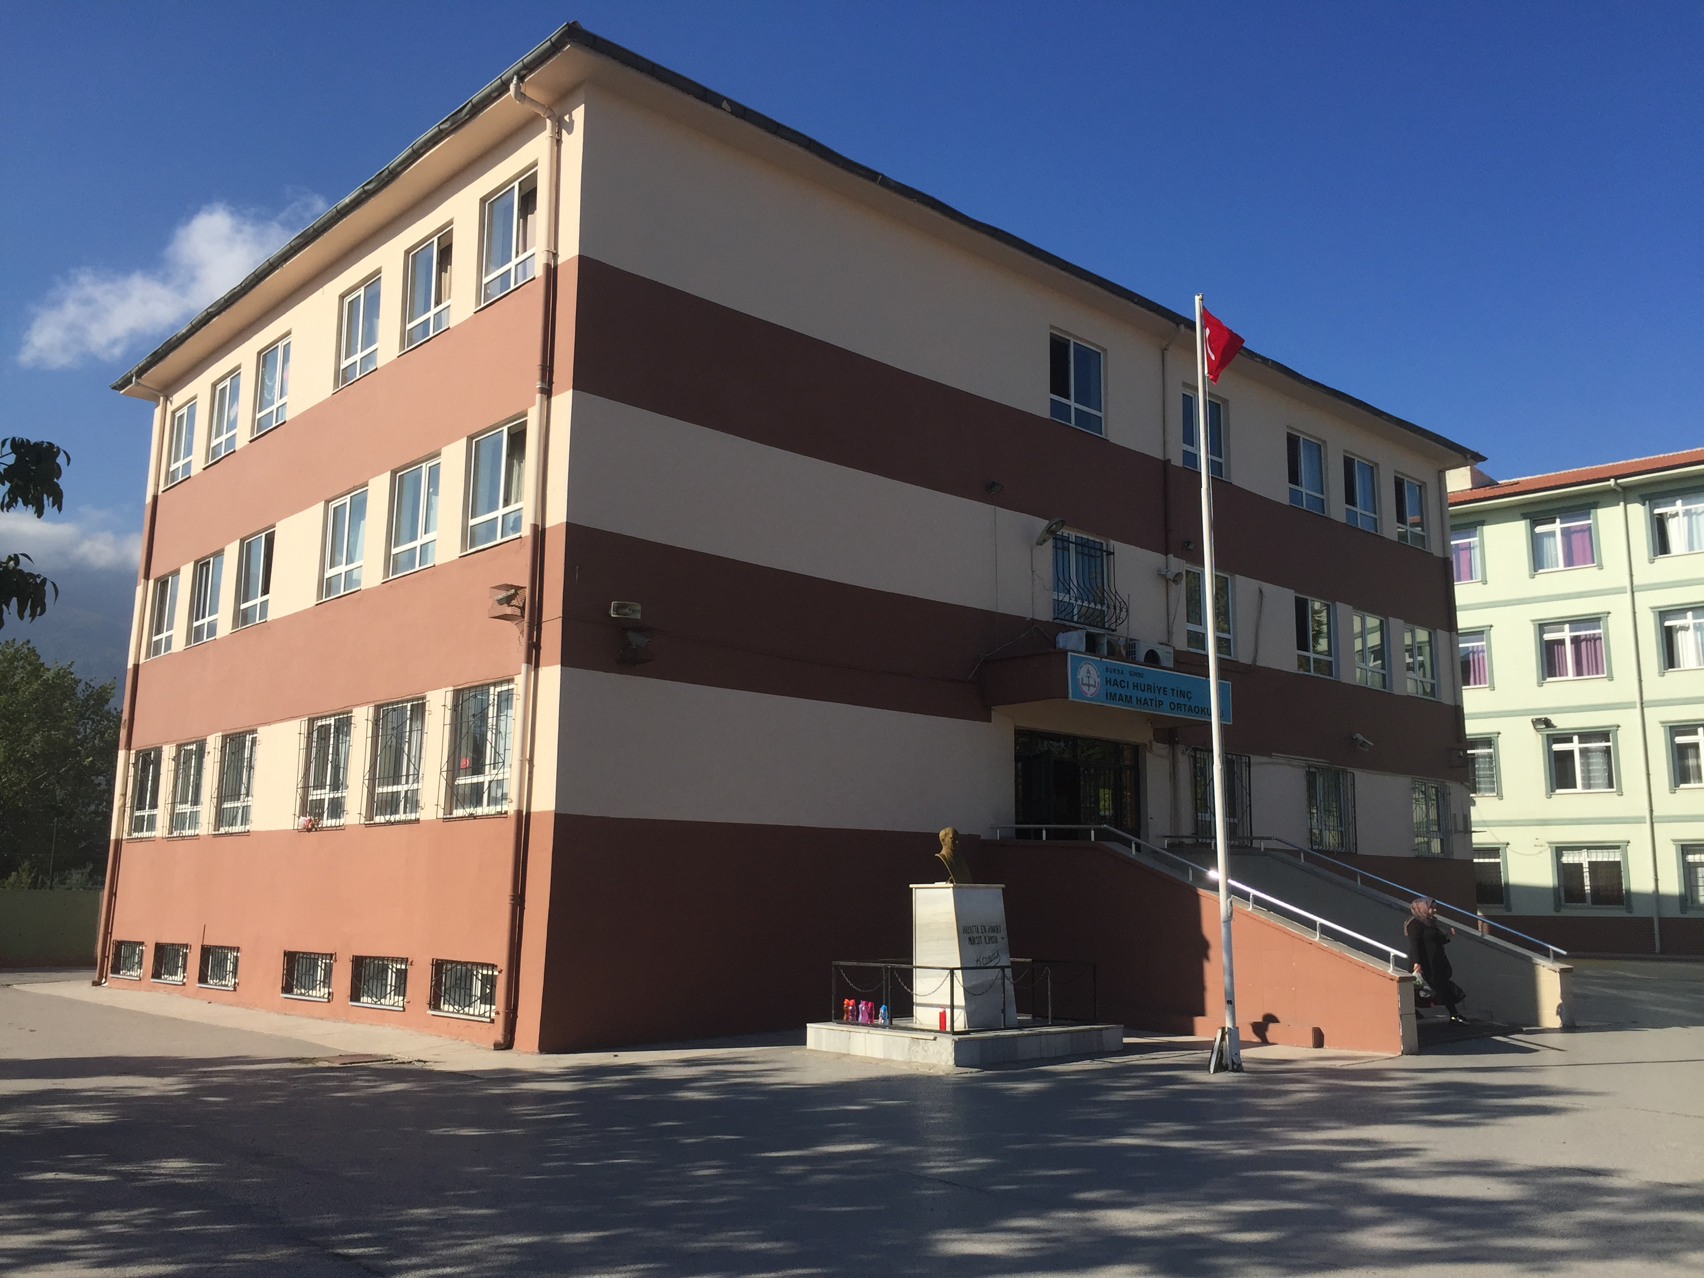
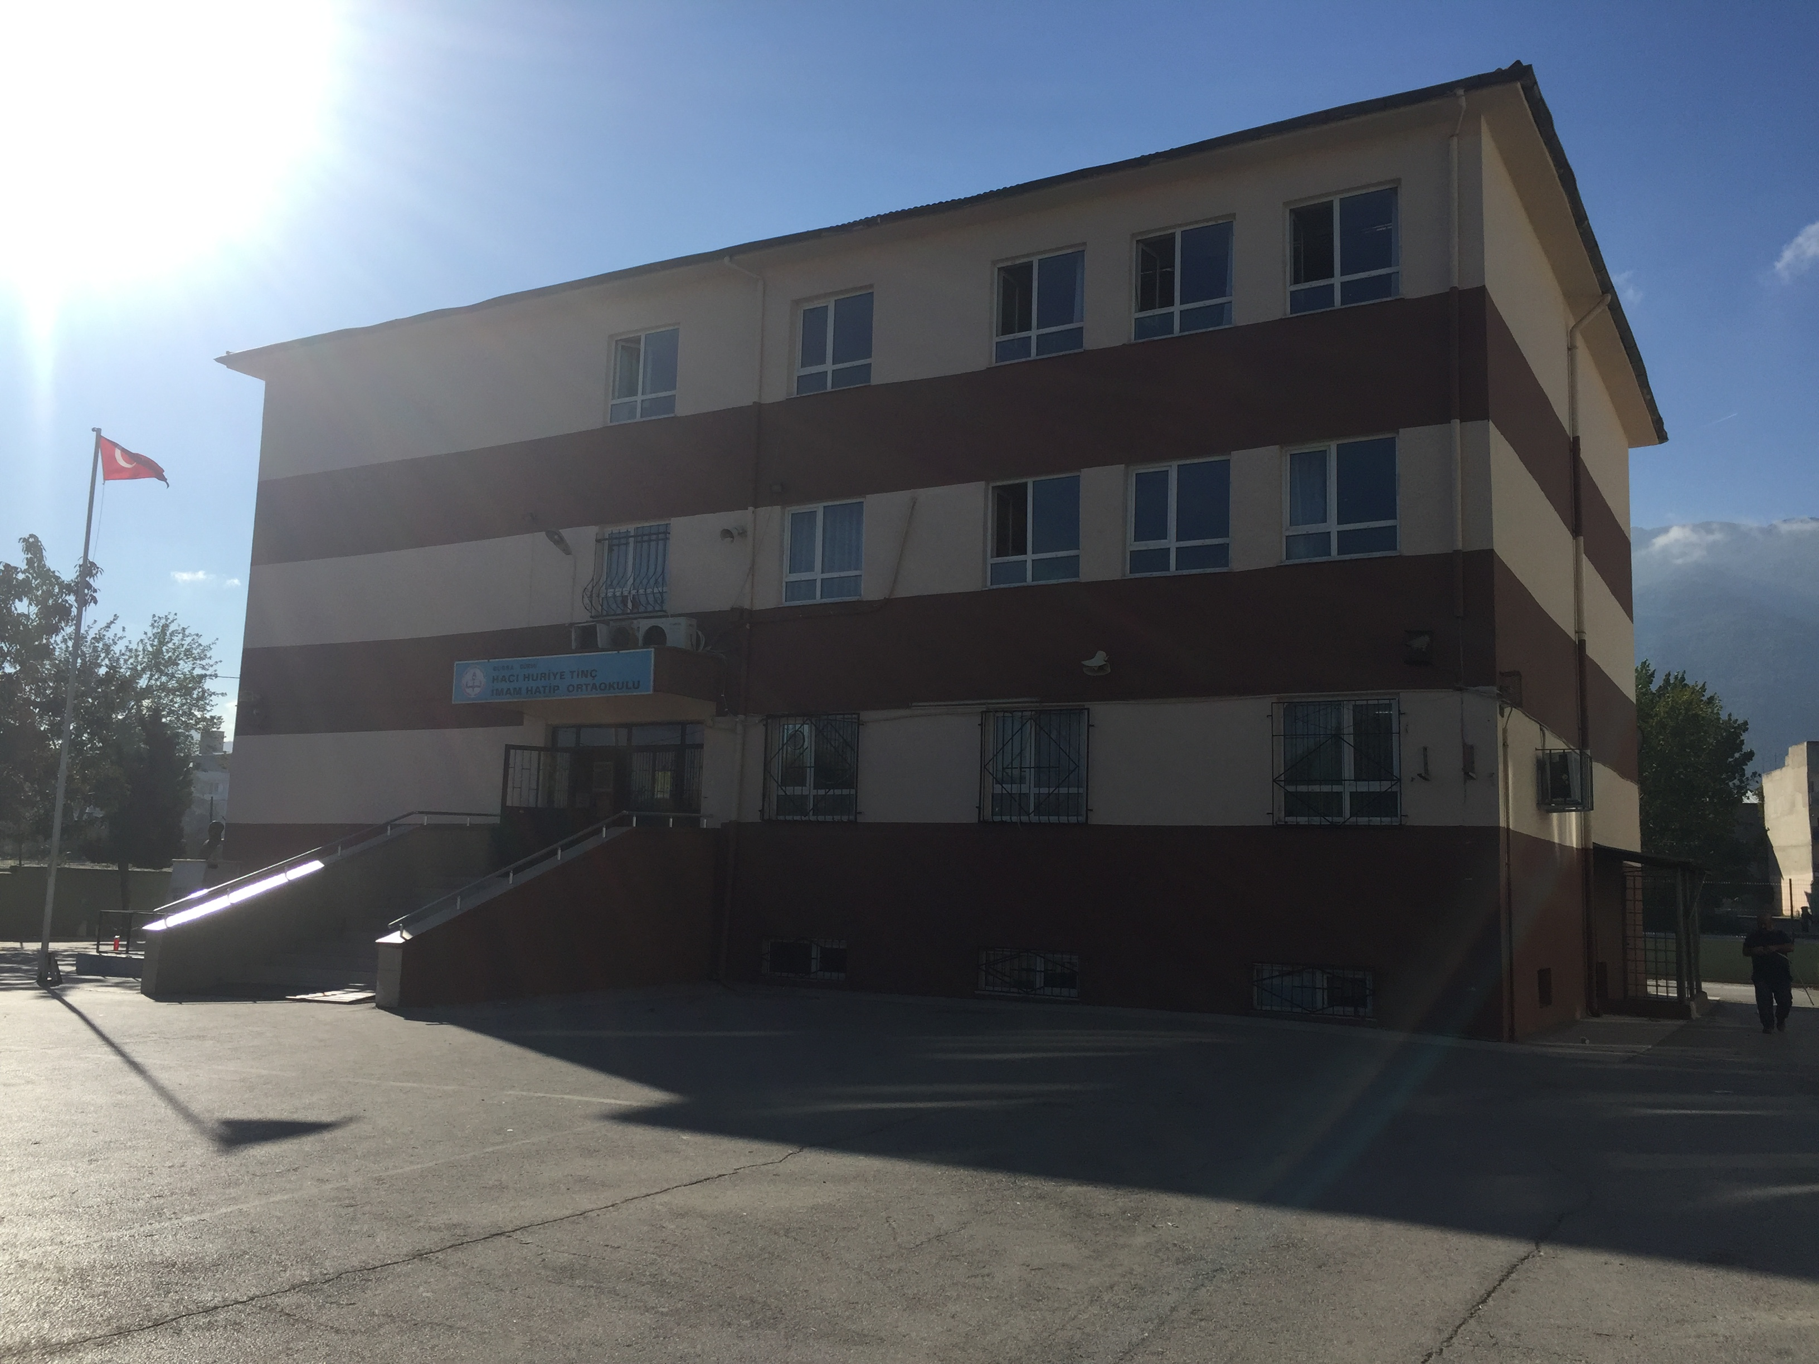
OKULDAN KARELER

